Slide 1

빅데이터 기반 울산페이 사용 분석
Team : project B
김근연, 박다솜, 박주영, 안혜림, 이동민, 장정렬
울산 이노베이션 스쿨

Slide 2
개요
분석 방법
자료 분석 및 결과
결론
분석 배경
울산 페이 (Ulsan Pay) 란?
울산 지자체의 지역 화폐로 지역 내수의 활성화를 도모하기 위해 생겨난 수단
모바일 앱을 이용하여 간편 결제 (QR코드) 서비스 제공 및 실물 카드 발급까지 가능
울산시 내의 모든 가맹점에서 사용이 가능하며, 구매 시 5% 할인과 소득공제 30%의 혜택이 주어짐
현재는 COVID-19로 인해 10% 구매 할인 이벤트가 진행 중
분석 목적 및 기대효과
울산 페이 사용 현황 분석을 통해 데이터 기반 소비 패턴 분석 및 울산 페이 활성화 방안 수립
울산 페이의 활성화 및 개선 방향을 도출하여 지역 경제 활성화 도모에 도움을 줄 수 있음

Slide 3
개요
분석 방법
자료 분석 및 결과
결론
데이터 분석 과정
데이터 수집
분석 목표 설정
데이터 분석 및 시각화
결론 도출
울산 페이 1월 ~ 2월 사용 데이터 수집
울산 연구원으로부터 자료 요청
데이터 포함 내용 (데이터 크기 : 17221 x 11)
가맹점 ID, 가맹점 명, 가맹점주, 고객명, 고객 생년월일, 고객 성별, 승인번호, 승인 시간, 승인 일자, 거래 금액, 카테고리

Slide 4
개요
분석 방법
자료 분석 및 결과
결론
데이터 분석 과정
데이터 수집
분석 목표 설정
데이터 분석 및 시각화
결론 도출
문제 정의
변수들에 따른 소비패턴의 차이를 살펴보고 인사이트 도출
변수 별 분석 목표
월, 주, 일자, 요일 별 거래금액을 통해 승인 일자에 따른 소비 패턴 분석
시간대 별 거래금액, 카테고리 이용 빈도수를 통해 승인 시간에 따른 소비 패턴 분석
연령대 별 거래금액, 1인당 평균 거래 금액, 울산 페이 발급 비율을 통해 생년월일에 따른 소비 패턴 분석
카테고리 별 거래금액, 남녀 사용 비율, 연령대 사용 빈도수 및 거래 금액을 통해 카테고리에 따른 소비 패턴 분석
남녀 별 평균 거래금액, 카테고리별 평균 거래 금액을 통해 거래 금액에 따른 소비 패턴 분석

Slide 5
개요
분석 방법
자료 분석 및 결과
결론
데이터 분석 과정
데이터 수집
분석 목표 설정
데이터 분석 및 시각화
결론 도출
Python의 pandas, matplotlib, numpy등의 라이브러리를 이용하여 분석 목표에 따른 데이터 분석 및 그래프로 시각화

Slide 6
개요
분석 방법
자료 분석 및 결과
결론
데이터 분석 과정
데이터 수집
분석 목표 설정
데이터 분석 및 시각화
결론 도출
소비 패턴 분석 결과를 바탕으로 울산 시장 활성화 방안에 대한 최종 결론을 도출

Slide 7
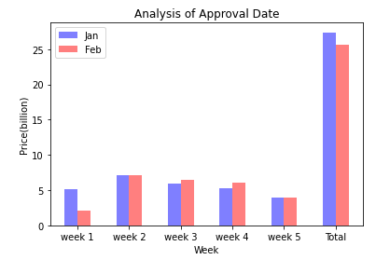
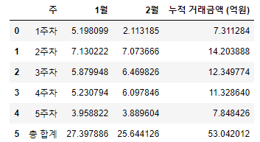
개요
분석 방법
자료 분석 및 결과
결론
승인 일자에 따른 소비 패턴 분석
월, 주 별 누적 거래 금액 분석
2월의 총 거래금액은 1월의 총 거래 금액 기준 약 6.4% (약 1.7억원) 적음
1, 2월 모두 2주차에 거래 금액이 가장 많으며, 평균 7.1억원을 소비함
주를 기준으로 계산하여, 1주차와 5주차는 소비 일이 7일이 되지 않아 비교하기에는 적절하지 않음

Slide 8
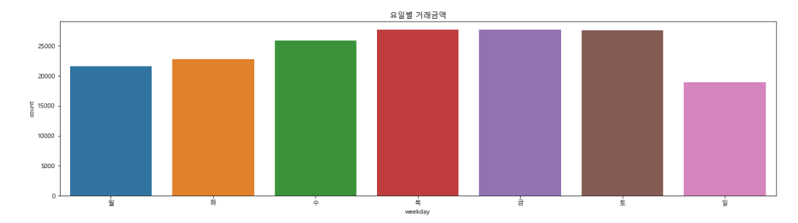
개요
분석 방법
자료 분석 및 결과
결론
승인 일자에 따른 소비 패턴 분석
요일 별 누적 거래 금액 분석
‘토요일’은 요일 별 거래 금액이 가장 높은 요일로 약 8억 9천만원이 소비됨
‘일요일’은 요일 별 거래 금액이 가장 낮은 요일로 약 6억원이 소비됨
울산 페이 거래금액은 목, 금, 토요일이 평균적으로 높게 나타남 (약 8억 6천만원)

Slide 9
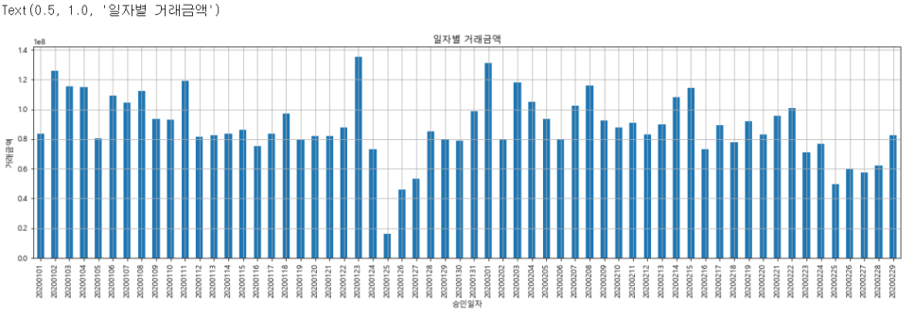
개요
분석 방법
자료 분석 및 결과
결론
승인 일자에 따른 소비 패턴 분석
일자 별 누적 거래 금액 분석
1월 23일은 거래금액이 가장 높은 날로 나타남
2020년 설날 연휴의 영향을 받았을 것으로 보임
1월 25일은 거래금액이 가장 낮은 날로 나타남

Slide 10
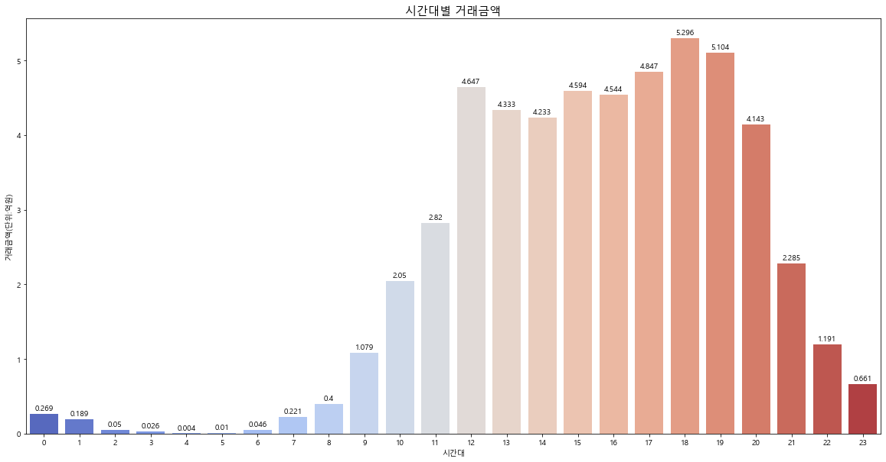
개요
분석 방법
자료 분석 및 결과
결론
승인 시간에 따른 소비 패턴 분석
시간대 별 거래 금액 분석
‘18시’는 거래금액 최다 시간대로 총 529,643,507원이 거래됨
‘4시’는 거래금액 최소 시간대로 총 444,450원이 거래됨
오전시간 대비 오후 및 저녁시간대의 거래금액이 높음

Slide 11
개요
분석 방법
자료 분석 및 결과
결론
승인 시간에 따른 소비 패턴 분석
시간대 별 카테고리 이용 빈도수 분석
전(全) 시간대 슈퍼/마트 및 일반 음식점에서의 이용 빈도가 높고 집중됨
거래금액 최다 시간대 (18시) TOP3 : 일반음식점(6.158) – 슈퍼/마트(5.785) – 전통시장/상점가(1.557)
거래금액 최소 시간대 (4시) TOP3 :슈퍼/마트(28) – 일반음식점(10) – 도서/문화/공연(1) 및 스포츠/헬스(1)
카테고리 별 이용 빈도 편차
이용 빈도 높음 : 슈퍼/마트, 일반음식점, 전통시장/상점가, 병원/약국

Slide 12
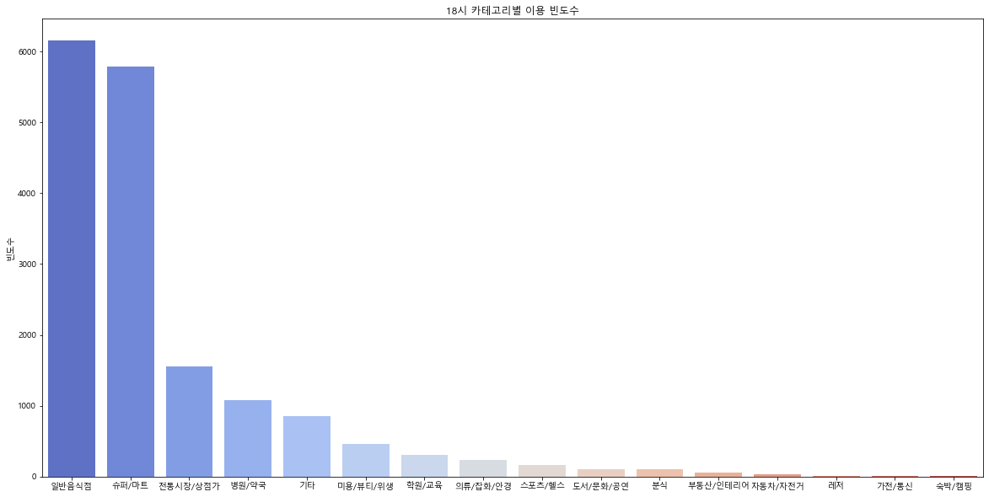
개요
분석 방법
자료 분석 및 결과
결론
승인 시간에 따른 소비 패턴 분석
시간대 별 카테고리 이용 빈도수 분석

Slide 13
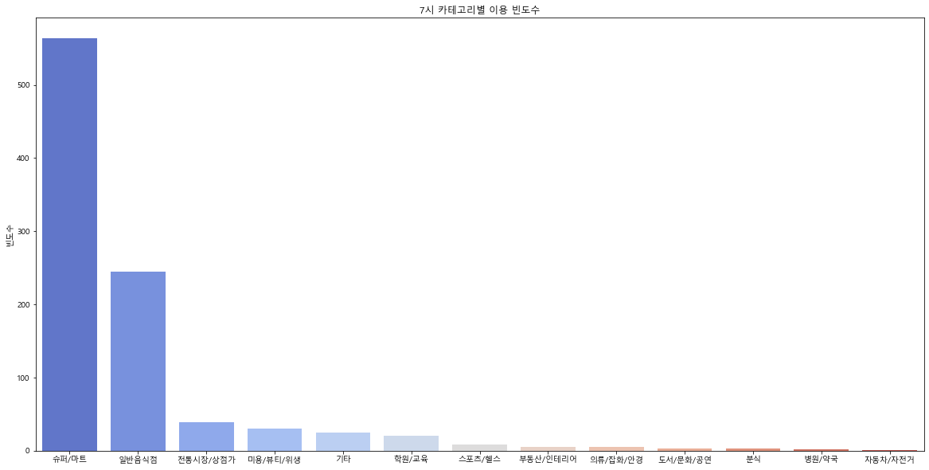
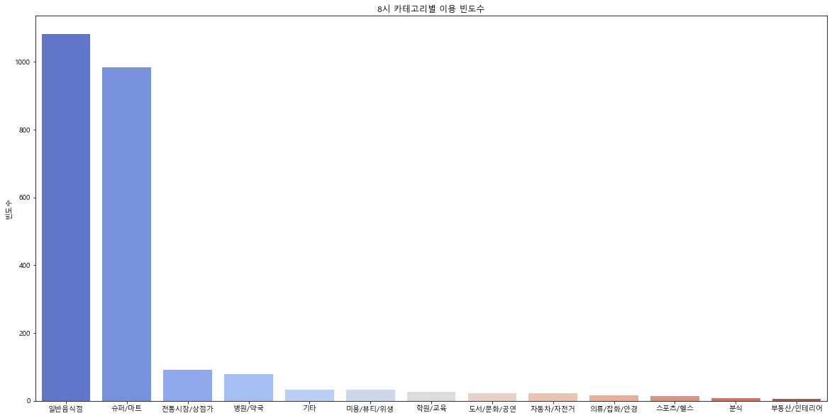
개요
분석 방법
자료 분석 및 결과
결론
승인 시간에 따른 소비 패턴 분석
시간대 별 카테고리 이용 빈도수 분석
식사시간 대 에는 일반 음식점 이용 빈도가 높음
식사시간 이외에는 슈퍼/마트 사용 빈도가 높음
아침 시간 : 8시, 점심시간 : 11시 ~ 15시, 저녁시간 18시 ~ 20시
7시 카테고리 별 이용 빈도 수
8시 카테고리 별 이용 빈도 수

Slide 14
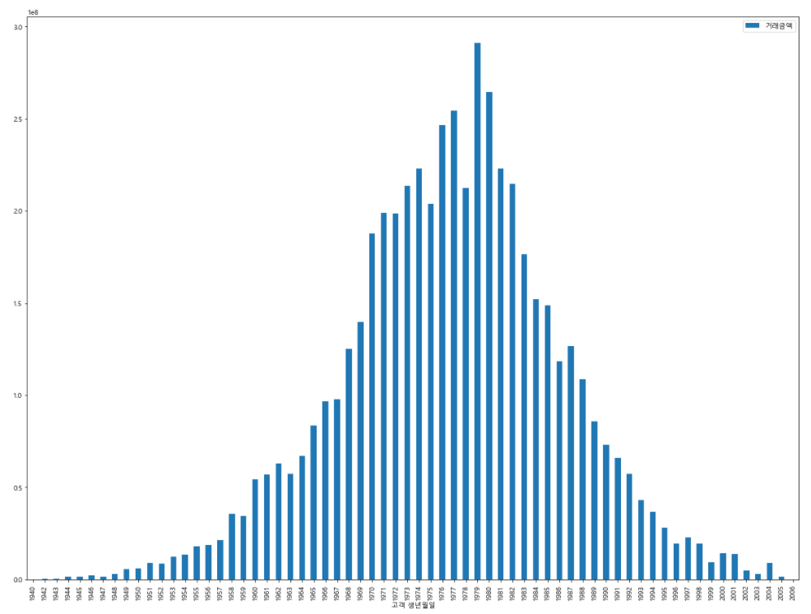
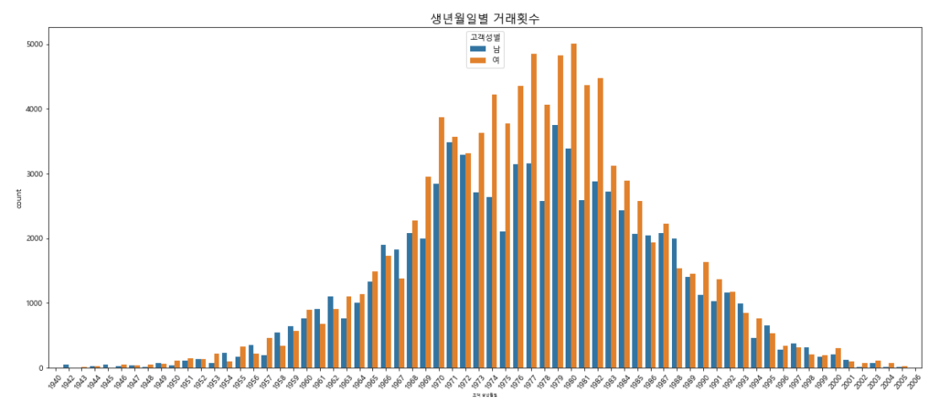
개요
분석 방법
자료 분석 및 결과
결론
생년월일에 따른 소비 패턴 분석
각 생년월일별 거래횟수
최대 거래횟수는 1979년생으로 8576건 거래됨
최소 거래횟수는 1940년생으로 1건 거래됨
남자 최대거래횟수는 1979년생이, 여성은 1980년생임

Slide 15
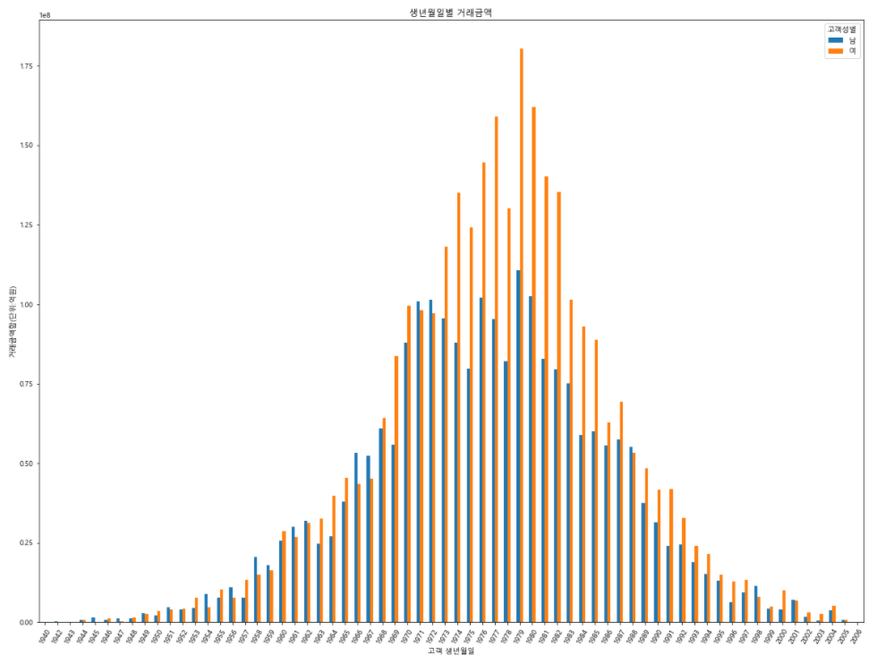
개요
분석 방법
자료 분석 및 결과
결론
생년월일에 따른 소비 패턴 분석
생년월일별 누적 거래금액
생년월일별 최대 누적거래금액은 남성이 1979년생으로 110,596,680원
여성 또한 1979년생으로 180,407,210원이 거래됨

Slide 16
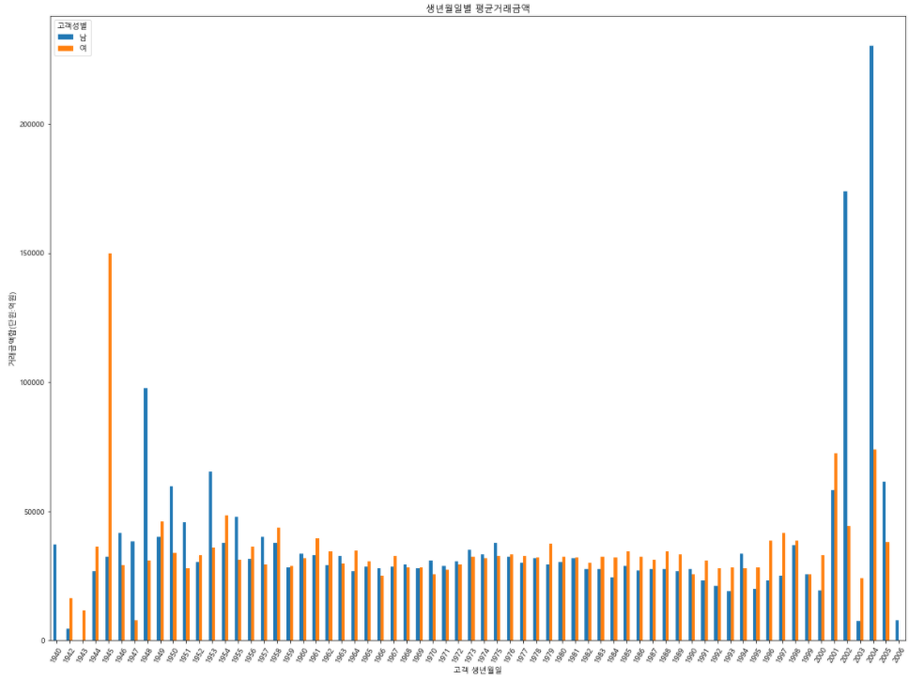
개요
분석 방법
자료 분석 및 결과
결론
생년월일에 따른 소비 패턴 분석
생년월일별 1인당 평균 거래 금액 분석
생년월일별 최대평균거래금액은 남성이 2004년생으로 약 230,347원,
여성이 1945년생으로 약 150,000원이 거래됨

Slide 17
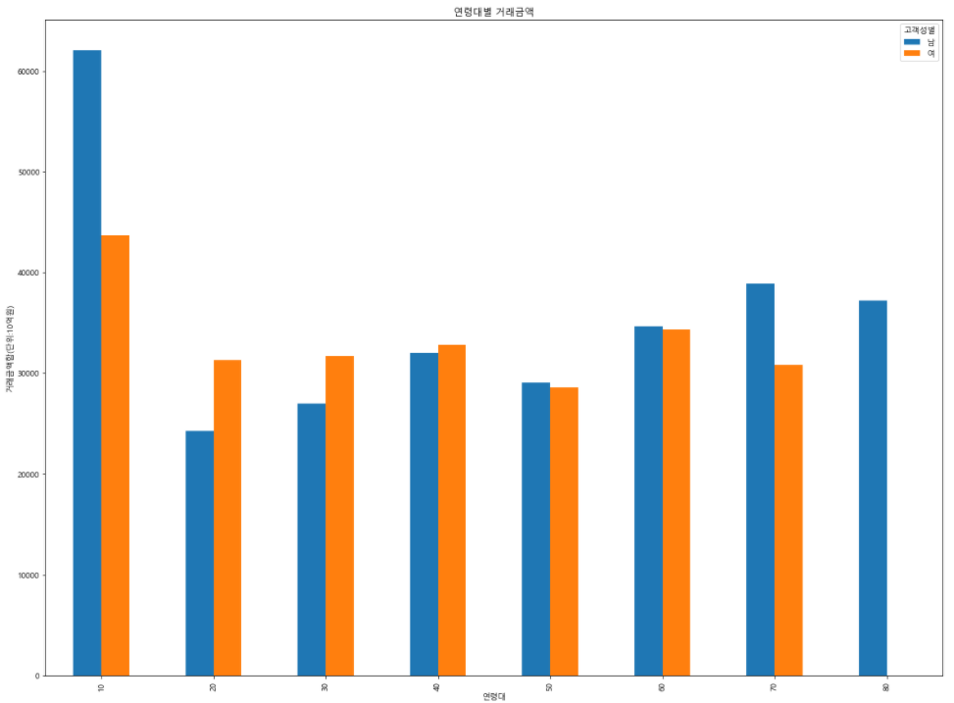
개요
분석 방법
자료 분석 및 결과
결론
생년월일에 따른 소비 패턴 분석
연령대 별 1인당 평균 거래 금액 분석
10대의 평균 거래 금액은 49,225원으로 가장 높게 나옴
학원/교육 카테고리에 거래 빈도는 21건으로 총 6,501,000원이 거래되었으며, 이가 영향을 미친 것으로 판단
10대 남성의 평균 사용 금액은 62,021원으로 가장 높음
10대를 제외한 연령대에서는 1인당 사용 금액의 차이는 없음
62,021

Slide 18
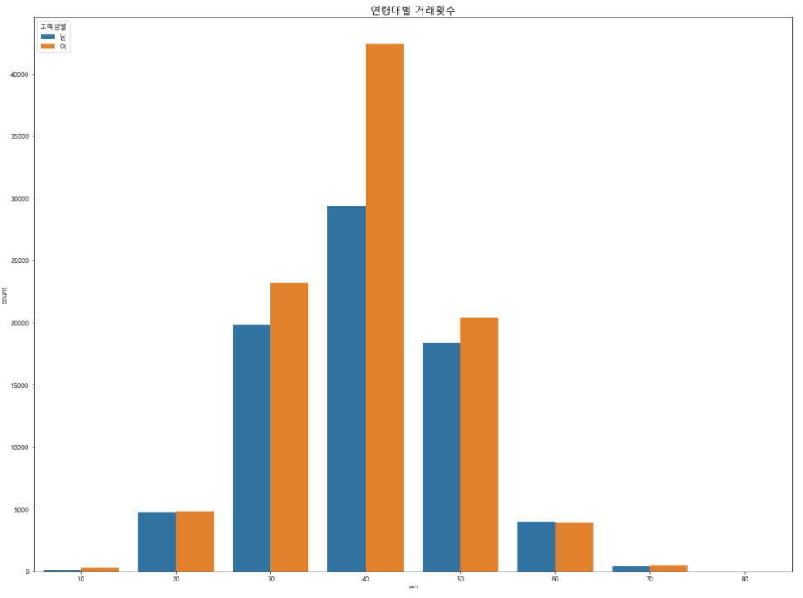
개요
분석 방법
자료 분석 및 결과
결론
생년월일에 따른 소비 패턴 분석
연령대 별 거래 금액 분석
40대가 월등히 높은 거래금액을 사용함
신용카드 발급이 15세 이상인 것 에 비해 사용금액이 의외로 높음
40대를 기준으로 대칭되는 특징을 보임

Slide 19
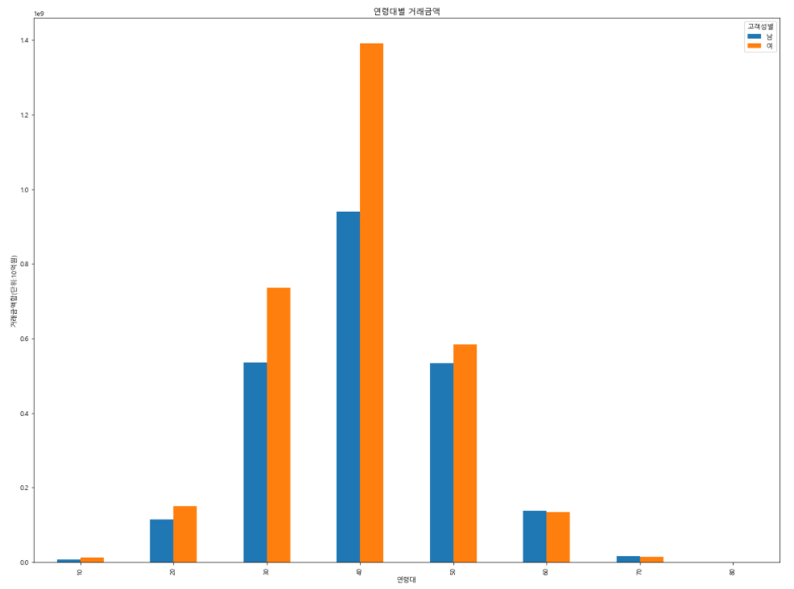
개요
분석 방법
자료 분석 및 결과
결론
생년월일에 따른 소비 패턴 분석
성별 및 연령 별 거래 금액 분석
40대 여성의 누적사용금액은 1,390,920,000원으로 가장 높음
1,390,920,000

Slide 20
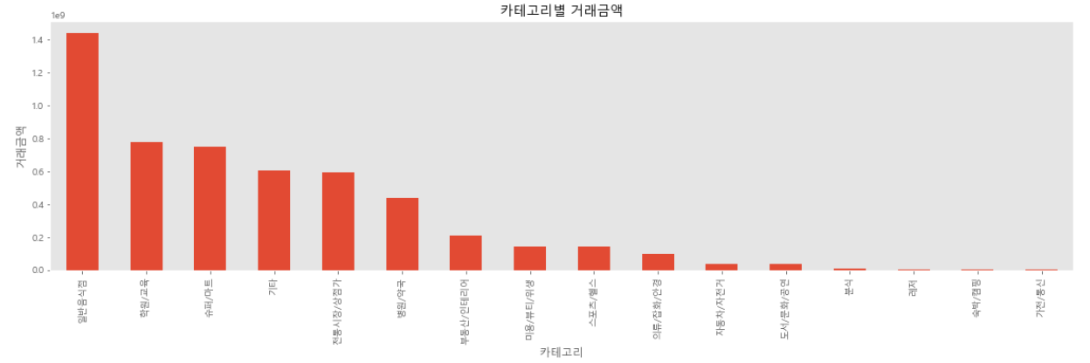
개요
분석 방법
자료 분석 및 결과
결론
카테고리에 따른 소비 패턴 분석
카테고리 별 평균 거래금액 분석
Top 3 : 일반 음식점 – 학원/교육 – 슈퍼/마트 순
‘일반 음식점‘ 카테고리가 1위로, 약 14억원의 거래 금액 발생
‘레저‘, ‘숙박/캠핑‘, ‘가전/통신‘ 등 브랜드 상품 소비를 지향하는 카테고리 내에서는 울산 페이 거래 금액이 적은 편
브랜드 상품 판매가 주로 이뤄지는 백화점, 대형마트 등은 울산 페이 가맹점이 아니기 때문으로 판단

Slide 21
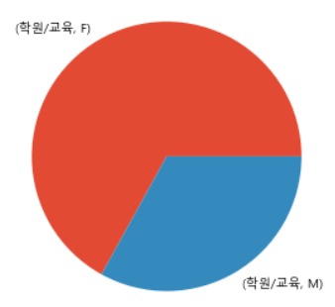
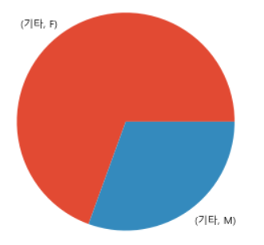
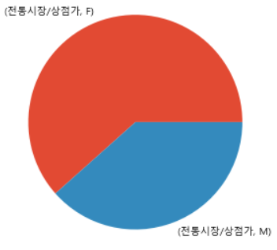
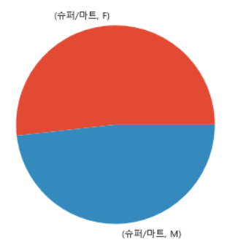
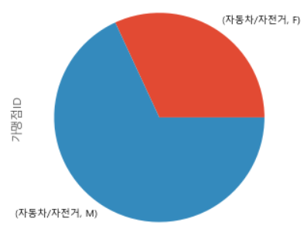
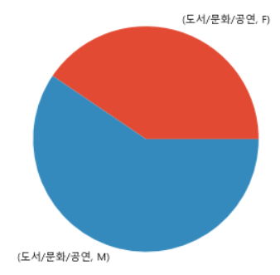
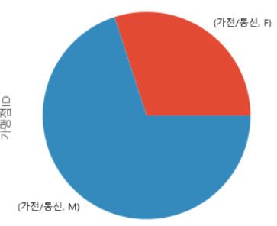
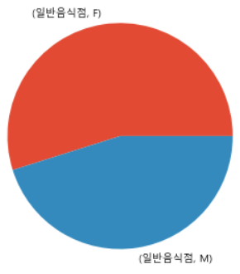
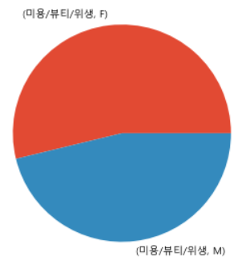
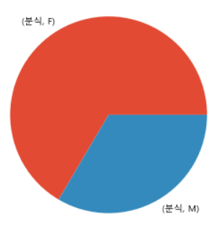
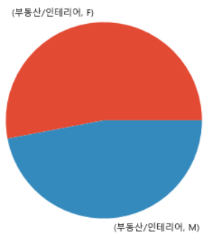
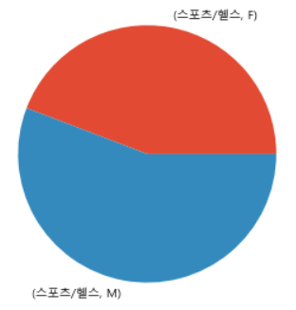
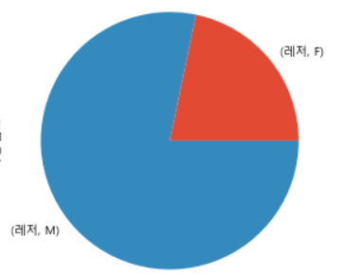
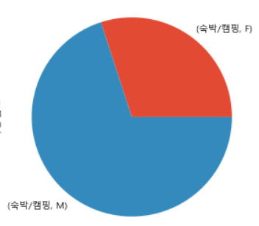
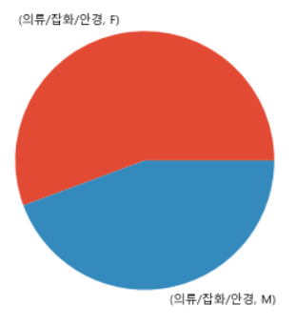
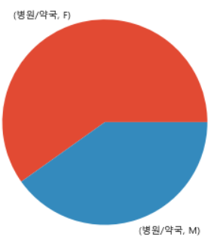
개요
분석 방법
자료 분석 및 결과
결론
카테고리에 따른 소비 패턴 분석
카테고리 별 남녀 사용 비율 분석
여성 구매 비율이 높은 곳은 주로 ‘일상생활‘ 관련 카테고리
남성 구매 비율이 높은 곳은 주로 ‘여가생활’ 관련 카테고리
‘슈퍼/마트‘, ‘부동산/인테리어’에서는 남녀에서 유사하게 거래가 발생함
여성 > 남성 | 여성≒남성 | 여성 < 남성
67%
69%
62%
52%
68%
59%
30%
학원/교육
기타
전통시장/
상점가
슈퍼/마트
자동차/
자전거
도서/문화/공연
가전/통신
33%
31%
38%
48%
32%
41%
70%
55%
54%
67%
일반음식점
미용/뷰티/위생
분식
53%
45%
46%
33%
56%
78%
70%
부동산/
인테리어
스포츠/
헬스
레저
숙박/캠핑
56%
60%
47%
44%
22%
30%
의류/잡화/안경
병원/약국
44%
40%
* 파란색: 남성 비율/빨간색:여성 비율

Slide 22
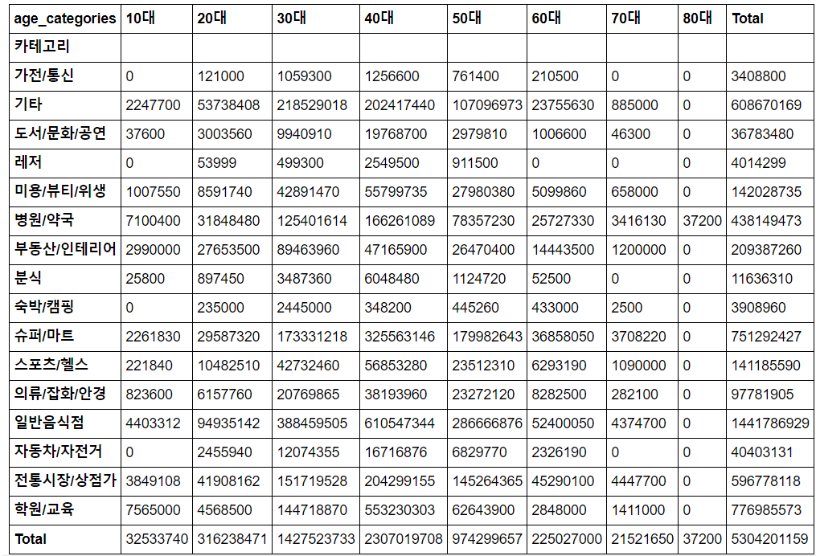
개요
분석 방법
자료 분석 및 결과
결론
카테고리에 따른 소비 패턴 분석
카테고리 별 연령대 사용 빈도수 및 거래금액 분석
40대가 압도적으로 울산 페이를 가장 많이 사용함
‘부동산/인테리어‘, ‘숙박/캠핑‘ 카테고리에서 30대의 거래 금액이 가장 많음
(나머지 카테고리 거래 1위는 40대)
10대 (학원/교육), 70대 (전통시장/상점가), 80대 (병원/약국)을 제외한 모든 연령층에서 ‘일반 음식점＇에서 가장 많이 거래함
← 연령층별 거래 1위 카테고리
← 카테고리별 거래 1위 연령층

Slide 23
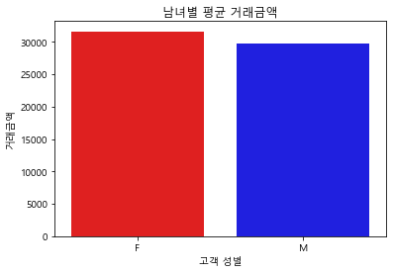
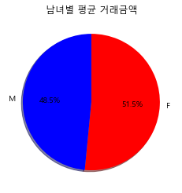
개요
분석 방법
자료 분석 및 결과
결론
거래 금액에 따른 소비 패턴 분석
남녀 별 평균 거래금액 분석
여성의 평균 거래금액 약 3.2만원
남성의 평균 거래 금액 약 3만원
여성이 남성보다 평균 2천원 정도 더 소비
31636
29758

Slide 24
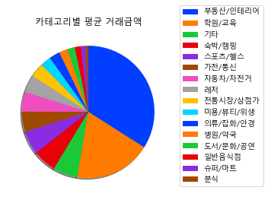
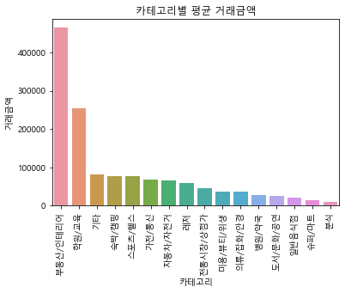
개요
분석 방법
자료 분석 및 결과
결론
거래 금액에 따른 소비 패턴 분석
카테고리 별 평균 거래금액 분석
부동산 항목에 거래된 금액은 약 46만원으로 가장 많음
분식 항목에 거래된 금액은 약 0.95만원으로 가장 적음

Slide 25
개요
분석 방법
자료 분석 및 결과
결론
결론
승인일자 기준
1월이 2월보다 거래금액이 높은 이유로, 설날의 영향을 예상하였으나 설날이 포함된 4주차의 거래금액은 오히려 반대 경향을 보임. 해당 월은 코로나의 변수가 크기 때문에 더 많은 데이터를 통한 분석이 필요함.
일자별로 봤을 때, 평일 거래금액이 주말 거래금액보다 높을 것으로 예상했지만, 분석해본 결과 평일(수,목,금) 거래금액이 높은 것으로 확인됨. 직장인들의 점심시간 또는 저녁시간에 소비가 많은 것으로 추측됨.
승인시간 기준
오전 시간대비 오후 시간대가 거래금액이 많았고 그 중 18시가 최대 거래금액(5.3억)으로 일반음식점, 슈퍼/마트, 전통시장/ 상점가 순으로 사용함.

Slide 26
개요
분석 방법
자료 분석 및 결과
결론
결론
생년월일과 연령 기준
40대 여자의 사용횟수와 사용금액 비중이 높았으며, 그중 특히 1979년생은 남녀모두 가장 많이 사용한 것으로 나타남.
특이점으로 10대중 2004년생(고1)의 학원/교육의 사용금액이 상당히 높음. 1,2월 데이터인 것을 예비고생으로 학원에 많은 금액을 쓴 것으로 추측됨
카테고리 기준
대부분의 연령층에서 거래금액 1위를 차지한 ‘일반 음식점’을 포함하여 ‘의식주’ 카테고리에서는 여성을 타깃으로, ‘취미’관련 카테고리에서는 남성 타깃 마케팅을 하는 것이 유효해 보임.
거래금액 기준
남녀 성별로 보면 평균 거래금액이 비슷했으며, 카테고리별로 평균 거래금액을 보면 부동산 가격이 가장 높으며, 단가가 다른 항목에 비해 높아 그런 것으로 추측됨.

Slide 27
개요
분석 방법
자료 분석 및 결과
결론
결론
종합
ㅇㅇ

Slide 28
Thank you
Q & A

